Slide 1
Vår SMARTA och digitala resa

Slide 2
Uppdraget 2021
KS och VAN tar beslut i början av 2021 om riktningen för Arbetsmarknadsenheten och Enheten för ekonomiskt bistånd.
Ökat arbetsmarknadsfokus
Högre krav på individen som söker ekonomiskt bistånd
Huvudregel att sökande ska erbjudas insats inom 2 arbetsdagar
Närmare samarbete med näringslivet
Fler personer i självförsörjning och kostnaderna för ekonomiskt bistånd minskar
Strategisk arbetsmarknadspart
Näringslivet får aktivt och relevant stöd i sin kompetensförsörjning

Slide 3
Organisation
Vuxenutbildning och Arbetslivskontoret
Kontorschef Marcus Nybom
Enheten för ekonomiskt bistånd
Komvux
Arbetsmarknadsenheten
Enhet för antagning och auktorisation, vuxenutbildning
Enheten för etablering av nyanlända
Näringslivsenheten

Slide 5
Uppstart av det nya Arbetsmarknadsarbetet
För att nå det politiska uppdraget, hur ska processen designas?
* Vad i era nuvarande processer stödjer uppdraget?
* Vad i era processer motverkar uppdraget?
* Vad behöver läggas till för att nå uppdraget?
* Vad behöver tas bort för att nå uppdraget?

Slide 6
Arbetsmarknadsarbetet forts.
Vilka insatser ger idag resultat som leder till självförsörjning?
Vilka insatser ser ni inte leder till självförsörjning?
Vilka samverkansparter behövs för att fler personer når självförsörjning?
Mål - hur många personer per månad ska avslutas genom arbete eller studier per den siste december 2021?

Slide 7
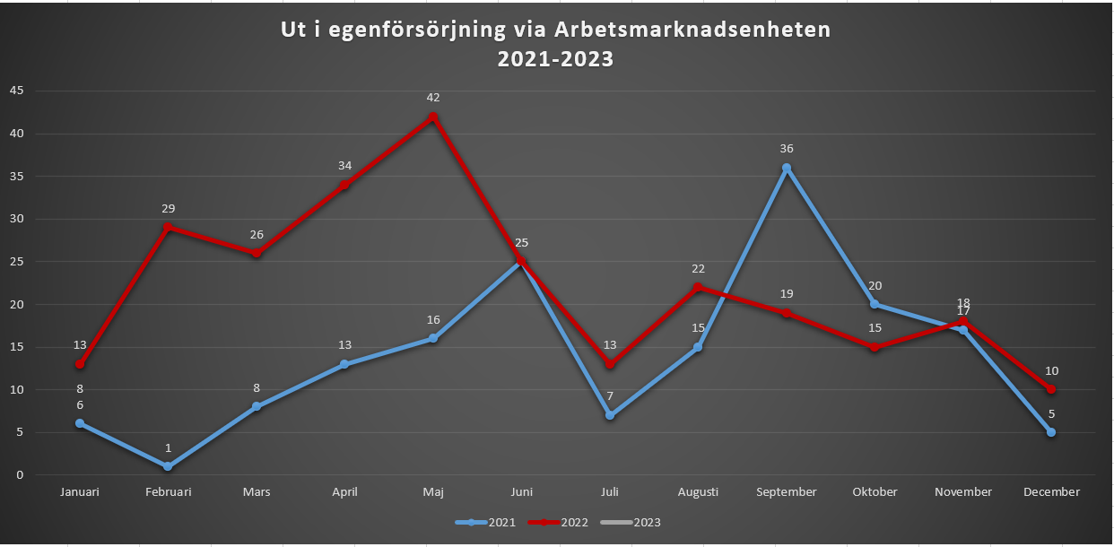

Slide 8
Digitalisering allt hör ihop
Ekonomiskt bistånd
E-ansökan
Digital utskick
E-akt
E-arkiv

Slide 9
E-ansökan
* En egen ansökningssida
* Kopplad till vårt verksamhetssystem Combine
* Digital resa
* Digital anpassning på flera plan

Slide 10
Digitala utskick

Slide 11
E-akt
* Skall INTE förväxlas med E-arkiv
* Stöd i verksamhetssystemet
* Dokumenthanteringsplan
* Säker scanning
* Rutiner

Slide 12
E-arkiv
* En stor utmaning!
* Lagkrav och tekniska svårigheter
* Gemensamt uppdrag för hela kommunen

Slide 13
TACK! FRÅGOR?
För kontakt
ulla.radling@varmdo.se
frida.ekstrom@varmdo.se

